Slide 1



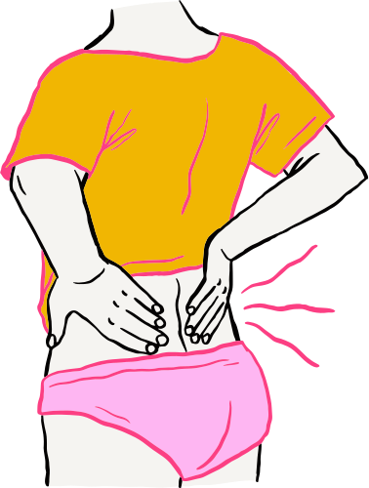


LUMBALGIA MECANICA
RENATA VARGAS
JORGE VASQUEZ
SELINA RAMIREZ

Slide 2
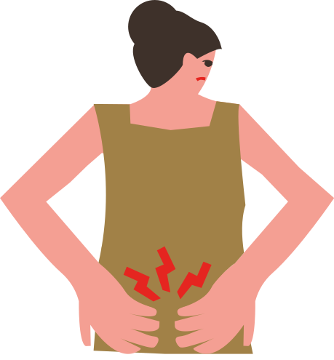

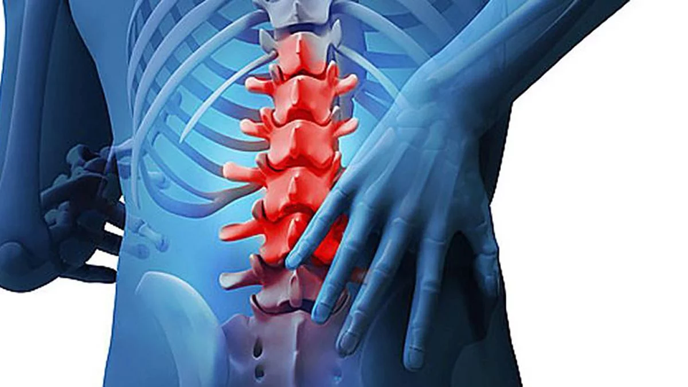
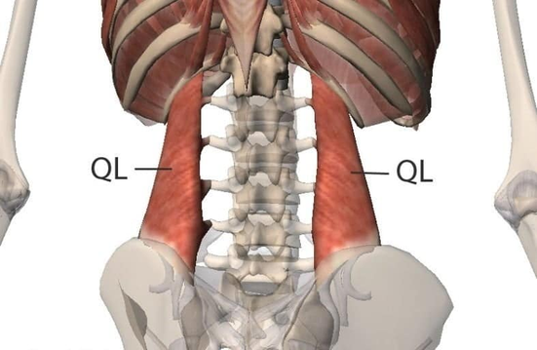
QUE ES LA LUMBALGIA MECANICA
La lumbalgia mecánica es un dolor generado en la parte lumbar o baja de la espalda que aumenta con el movimiento y disminuye en reposo.

Slide 3


POBLACION MAS AFECTADA
LA LUMBALGIA MECANICA AFECTA AL 90% DE LA POBLACION
40, 50
﻿
AÑOS

Slide 4

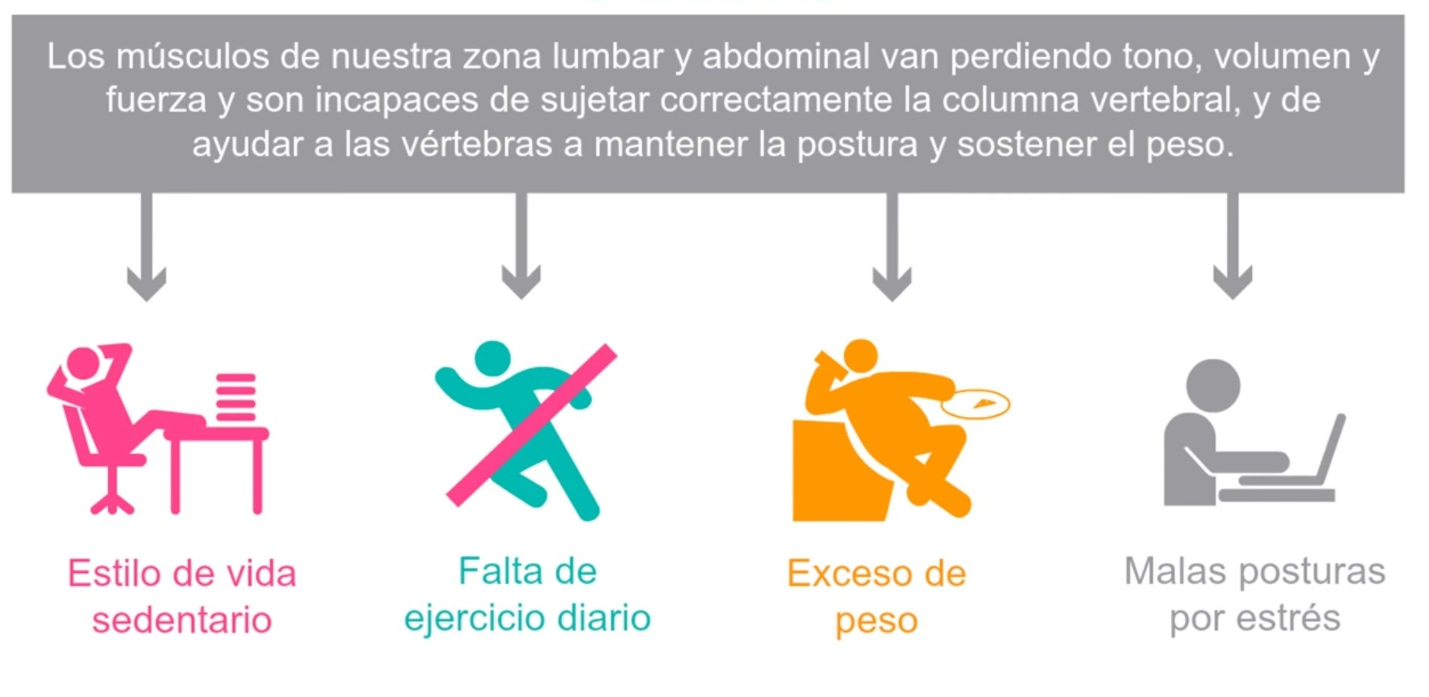


CAUSAS

Slide 5
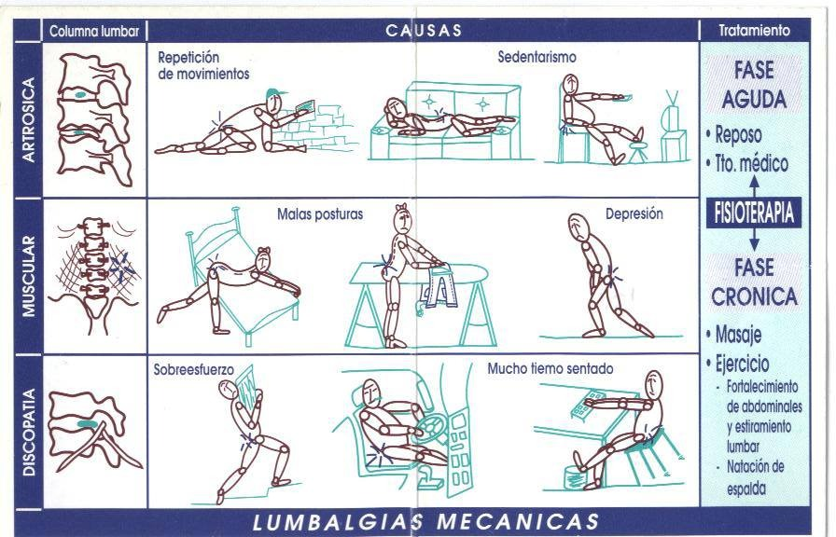

Slide 6
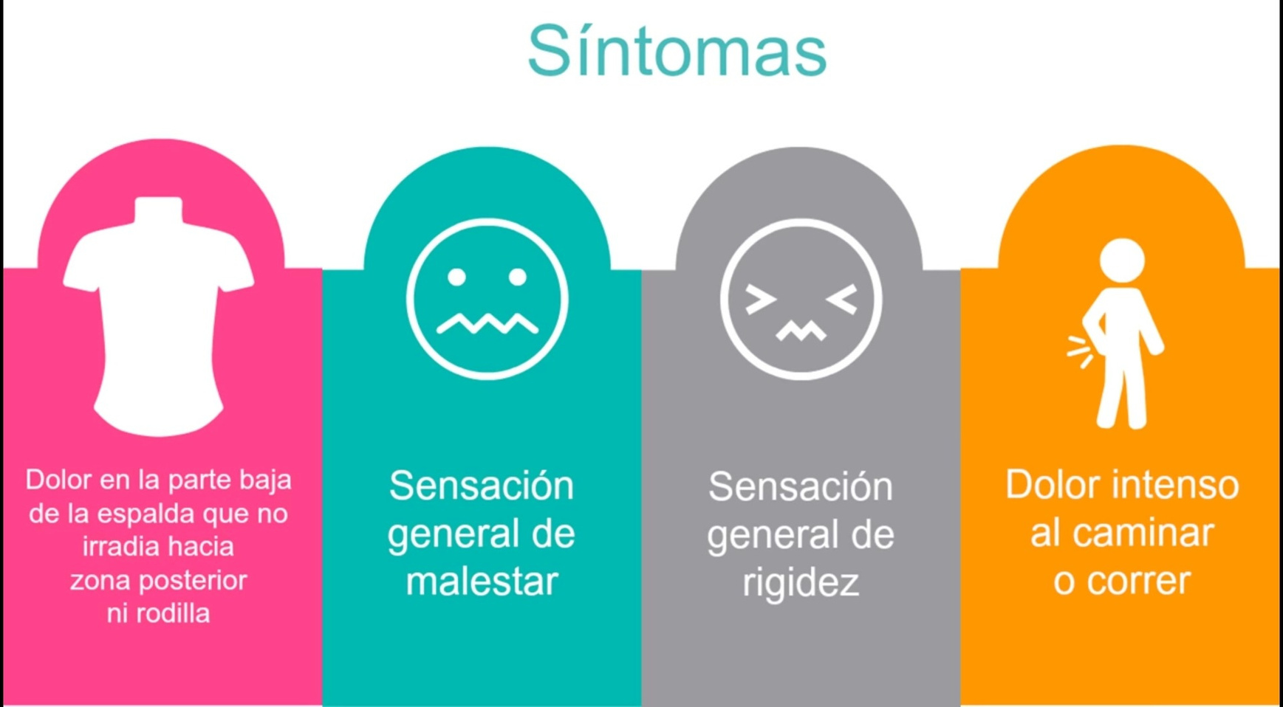


Slide 7
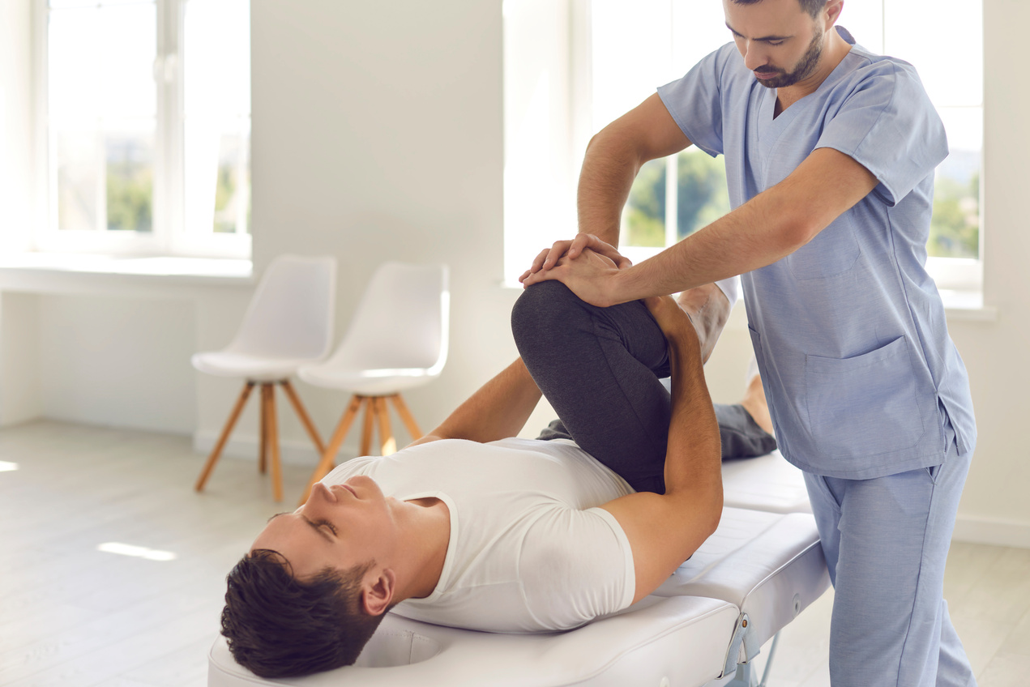

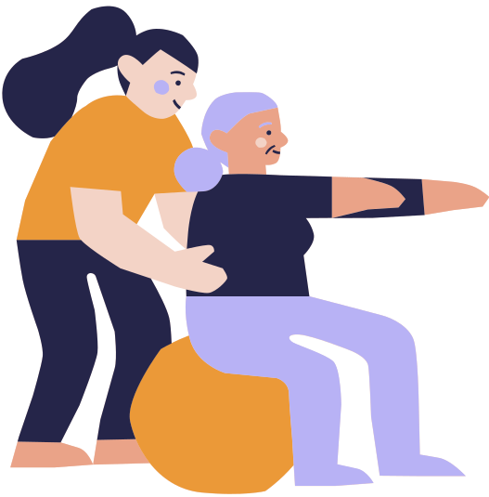

TRATAMIENTO

Slide 8
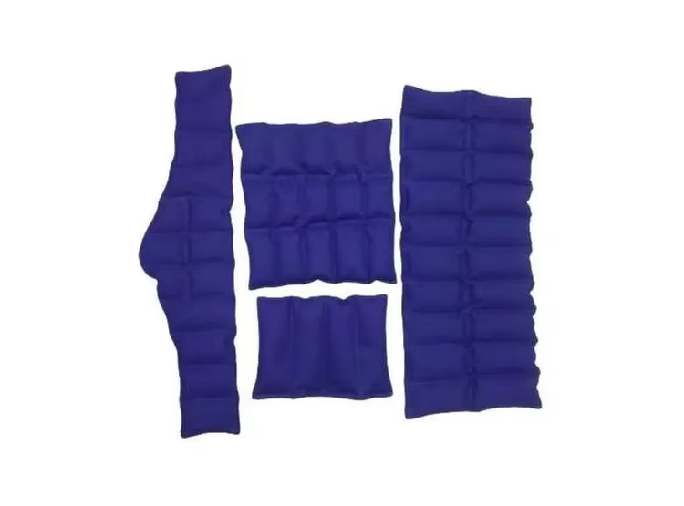


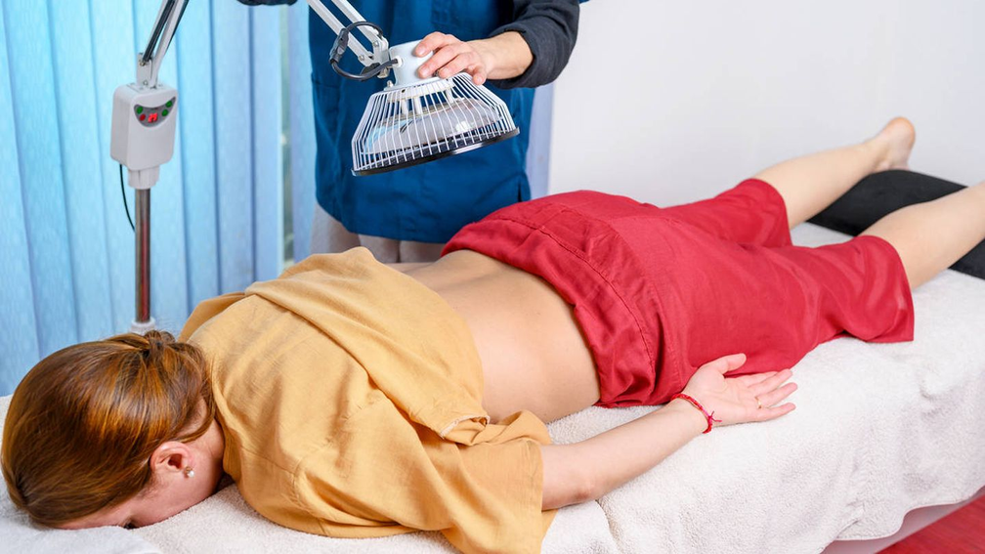
TERMOTERAPIA

Slide 9
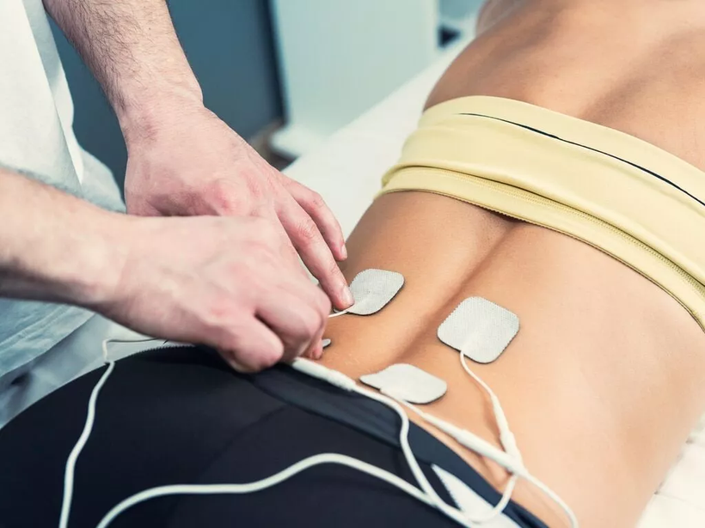
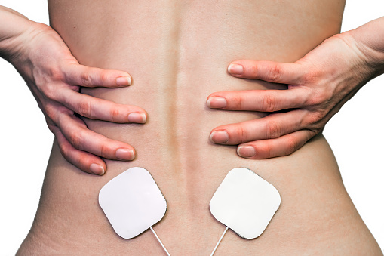
ELECTROTERAPIA

Slide 10
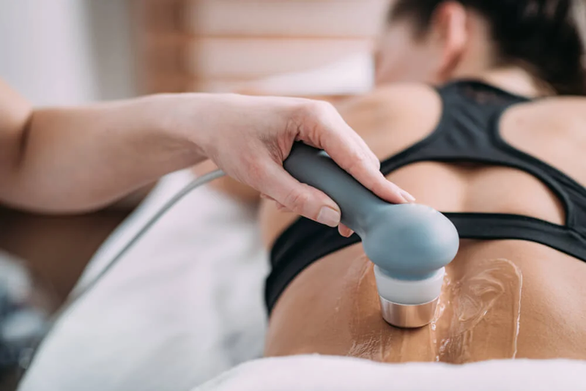
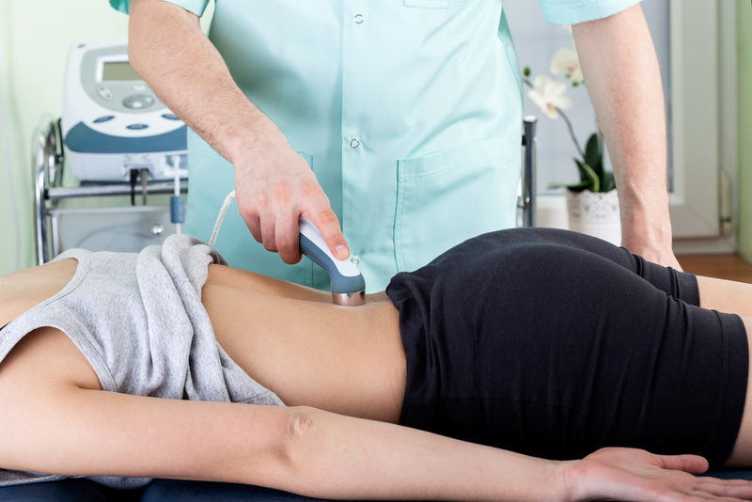
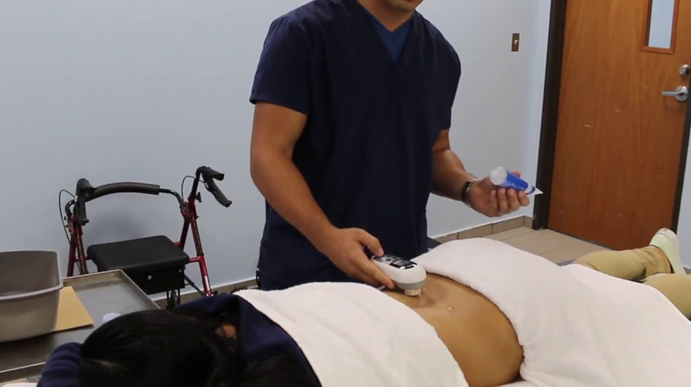
ULTRASONIDO

Slide 11
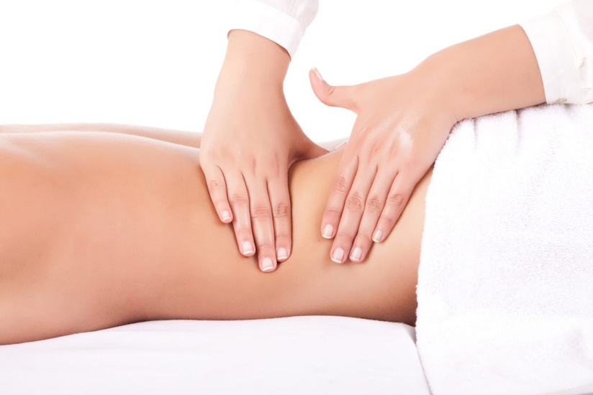
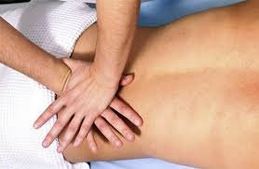
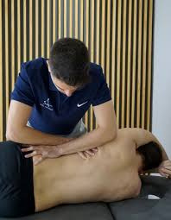
MASAJES MANUALES

Slide 12
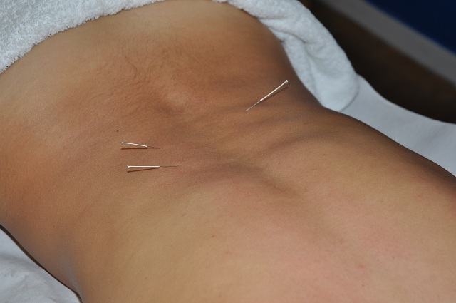
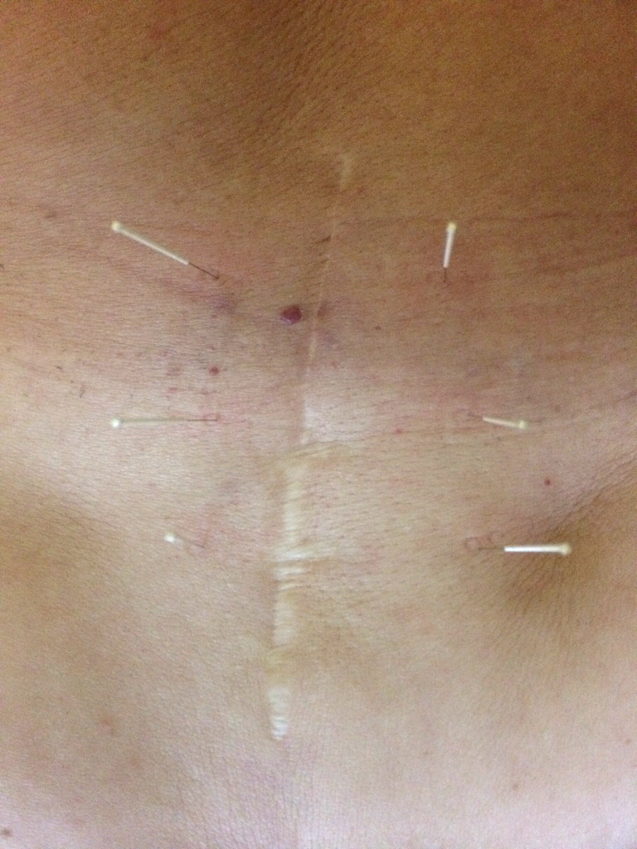
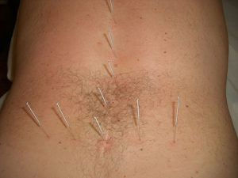
ACUPUNTURA

Slide 13
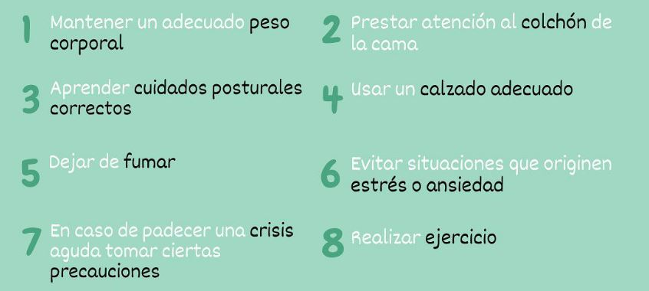
CONSEJOS

Slide 14


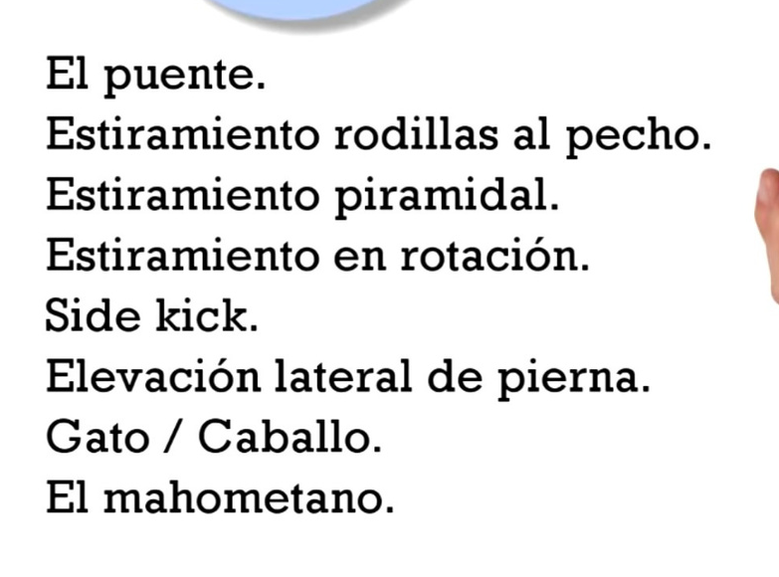


EJERCICIOS

